Slide 1










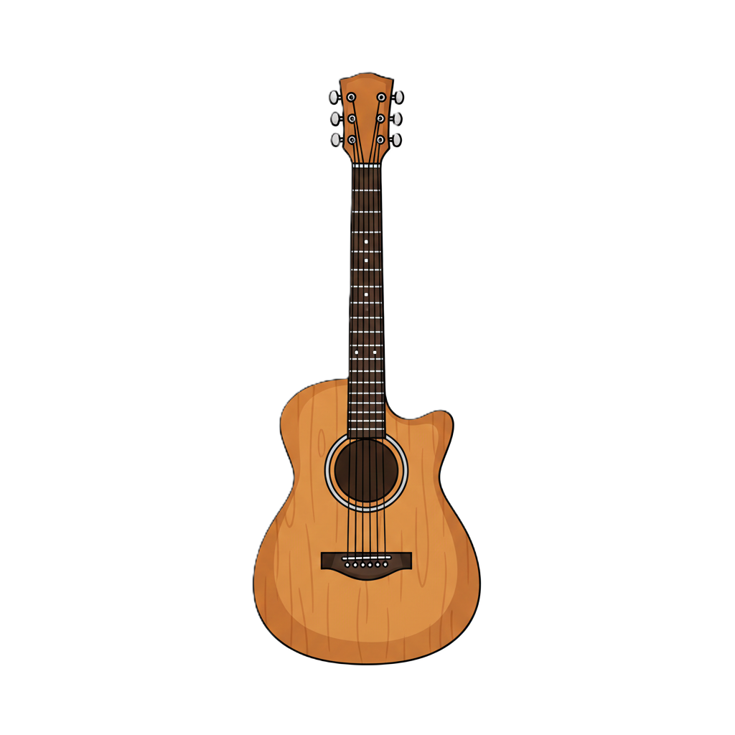

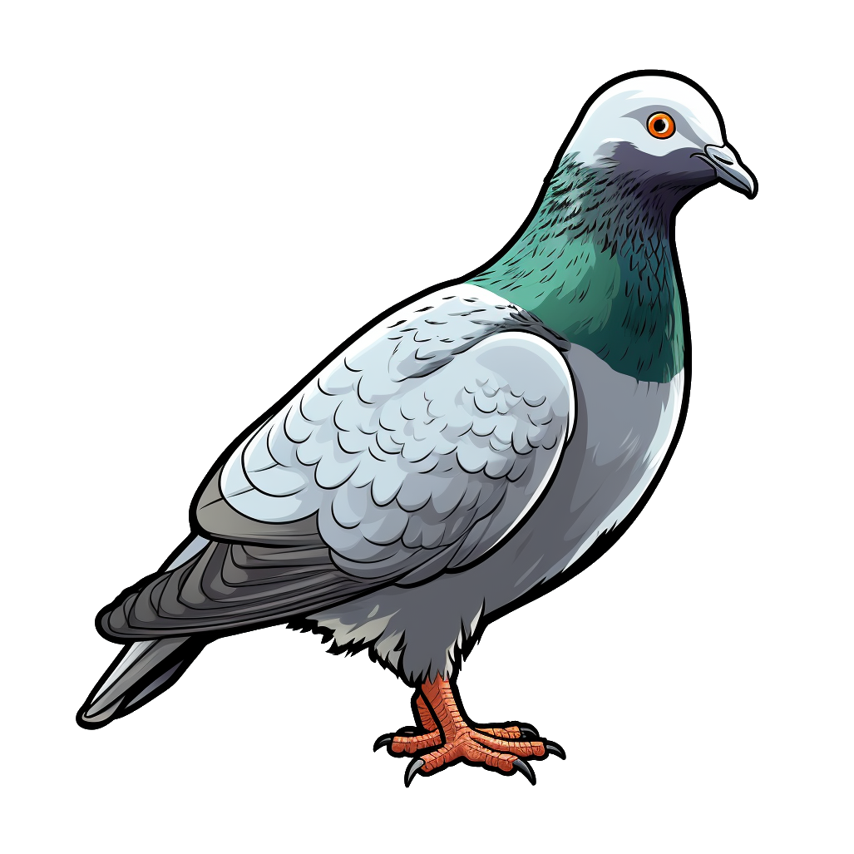


ГУ
ГА
ГО
ГЫ
ГЕ
ГО
ГУ
ГО
ГО
ГИ
ГУ
ГУ
ГИ
ГА
ГЕ
ГИ
ГА
ГЕ
ГЕ
ГА
ГИ
ГЮ
ГЁ
ГЯ
ГЭ
ГУ
ГЮ
ГО
ГЁ
ГЯ

